Slide 1
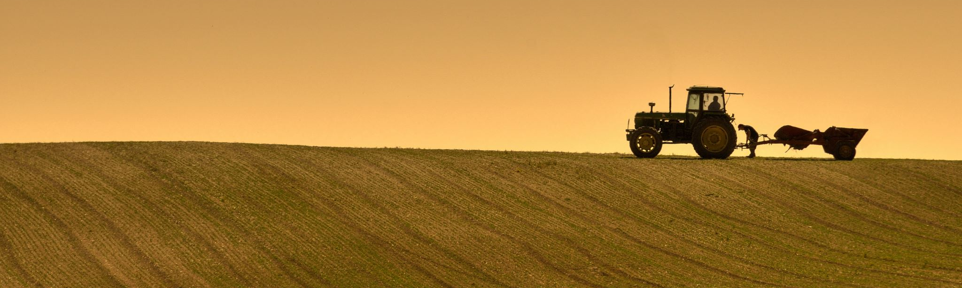

Farm & Harvest
Gemaakt door Youri Rodenburg

Slide 2
Demo van de game

Slide 3
Het process
onderzoek
5 dagen
Scripting
Bugfixing

Slide 4
Uitbreidingen
Particles
Difficulties
Speedrun
Multiplayer

Slide 5
Einde

